Slide 1
Service Engineering
Übung 2
Mobile Client

Slide 2
Webservice Aufrufe
Android Permission Internet
Netzwerkkommunikation bei Appstart
NetworkOnMainThreadException
Version > Android 3.0
Netzwerkoperation im MainThread
Lösung: Worker Thread
AsyncTask

Slide 3
Webservice Aufrufe
Fragments mit AsyncTasks
Spring for Android
RestTemplate
RESTful HTTP requests
Jackson JSON Object Mapper
MappingJackson2HttpMessageConverter
JSON lesen und schreiben

Slide 4
Webservice Aufrufe
Fragments mit AsyncTasks
doInBackground()
onPostExecute()
Spring for Android
Rest Template

Slide 5
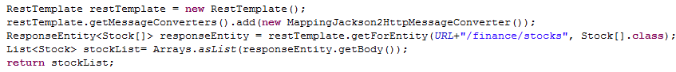
Webservice Aufrufe
Fragments mit AsyncTasks
doInBackground()
onPostExecute()
Spring for Android
Rest Template

Slide 6
REST API
GET - /finance/stocks
success: Liste mit Stock Objekten: symbol, name, volume, lastTradedpriceOnly, daysHigh, daysLow, change
GET - /finance/stocks/{stocksymbol}/history
success: Liste mit StockHistory Objekten: symbol, date, change

Slide 7
REST Architekturstil
REST-Konzepte
Umgesetzt bzw. verletzt?

